Slide 1
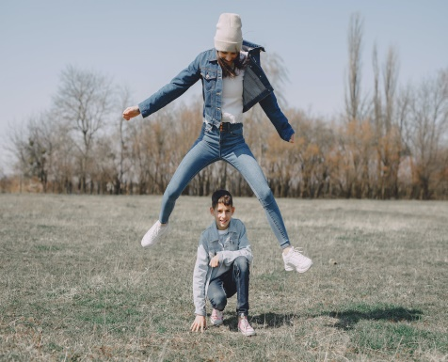

IES Juan B. Justo Certificación Pedagógica
Sujetos de la Educación Nivel Medio
Nombres, convivencia e identidad”
Profesora: Claudia Mendoz
Integrantes: Zoe Zink, Gabriel Sanchez, Natalia Arroyo

Slide 2
PLAN TENTATIVO DE INTERVENCION
Semblanza del sujeto de la orientación, de sus características generales, sus necesidades y Fortalezas
Selección de la modalidad de intervención
Nivel de prevención que se desarrolla la intervención

Slide 3
Población objeto (Estudiantes / cursos)
Estudiantes de secundaria que están en el primer, segundo y tercer año. Se plantea un proyecto a largo plazo en los tres años del primer ciclo del secundario.

Slide 4
Objetivo de la intervención (ej.: proyectos de inserción social u ocupacional, orientación ocupacional, etc.)

Slide 5
Primer año: “ ¿Cómo me nombras? Campaña de prevención en contra de los apodos ofensivos :Para los ingresantes nuevos del nivel secundario, se presentará el proyecto con la propuesta de pensar en apodos que hayan escuchado o hayan tenido durante su educación primaria. El objetivo es que puedan cuestionarse el por qué de los apodos, que aspectos se resaltan a la hora de poner un sobrenombre y repensar la empatía en el aula.

Slide 6
Ciclo o Nivel | Alumnos | Profesores | Padres
Objetivos | - Sensibilizar a los estudiantes sobre el impacto negativo de los apodos ofensivos. - Promover la empatía y el respeto entre los estudiantes. - Reducir la incidencia de apodos ofensivos en el entorno escolar. - Fomentar un ambiente positivo y seguro para el aprendizaje. | - Sensibilizar a los docentes sobre la importancia de su papel en la prevención de apodos ofensivos. - Capacitarlos para identificar y abordar situaciones de apodos ofensivos en el aula. - Fomentar la creación de un ambiente escolar más respetuoso y empático. | - Concientizar a los padres sobre la importancia de su papel en la prevención de apodos ofensivos en sus hijos. - Proporcionar a los padres información y herramientas para fomentar la empatía y el respeto en el hogar. - Fortalecer la colaboración entre padres, escuela y estudiantes para crear un ambiente escolar más inclusivo.
Contenidos | Información sobre la importancia de los nombres y apodos, los efectos psicológicos de los apodos ofensivos y la importancia de la empatía. | - Comprender el impacto psicológico y social de los apodos ofensivos en los estudiantes. - Conocer estrategias para promover la empatía y el respeto entre los alumnos. - Aprender a identificar signos de apodos ofensivos y cómo intervenir adecuadamente. | - Comprender el impacto de los apodos ofensivos en los adolescentes y su desarrollo psicológico. - Aprender estrategias para abordar el tema de los apodos ofensivos con sus hijos y promover la empatía. - Explorar formas de apoyar a sus hijos en la creación de un ambiente respetuoso en la escuela y en el hogar.
Actividades | Explorar el impacto de los apodos ofensivos, escribir cartas de empatía y reflexionar sobre la importancia del respeto | Capacitación de docentes sobre prevención de apodos ofensivos, promoción de empatía y creación de un entorno respetuoso. | - Organizar charlas informativas para padres sobre la prevención de apodos ofensivos y la promoción de la empatía en el hogar. - Facilitar grupos de discusión y conversaciones en los que los padres compartan experiencias y estrategias. - Colaborar en la creación de recursos para padres, como guías y materiales informativos.
Recursos | Pizarra o papel grande, marcadores o rotuladores, tarjetas de papel y biromes, hojas de papel. | Computadoras, proyectores, presentaciones de powerpoint, pizarra, marcadores, material impreso. | Material impreso, presentaciones de powerpoint, hojas y biromes.
Temporalización | Mensual | Mensual | Mensual
Evaluación | Encuestas antes y después del proyecto, registrar incidentes para ver si disminuyó la frecuencia, entrevistas, observar el ambiente escolar y el comportamiento | Encuestas, pruebas, observación, entrevistas, retroalimentación y comparación con objetivos. | Encuesta para evaluar sobre el cambio en el comportamiento y actitudes de sus hijos en relación con los apodos ofensivos

Slide 7
Segundo año: “Bullying y convivencia en el aula” : Teniendo en cuenta el proceso previo en el que se habló de empatía y apodos en el aula, se pondrá foco en esta parte del proyecto en repensar escenas de bullying en el aula y generar pautas para una buena convivencia escolar.

Slide 8
Ciclo o Nivel | Alumnos | Profesores | Padres
Objetivos | 1.-Concientización y Comprender el Bullying: Ayudar a los estudiantes de nivel secundario a comprender qué es el bullying, sus diferentes formas y sus efectos perjudiciales. 2.- Desarrollo de Habilidades Sociales: Ayudar a los estudiantes a desarrollar habilidades de comunicación efectiva, resolución de conflictos y autocontrol. 3.-Promoción de la Empatía: Fomentar la empatía y la tolerancia entre los estudiantes para que sean más comprensivos y respetuosos hacia los demás. 4.-Prevención del Bullying Capacitar a los estudiantes para prevenir situaciones de bullying y crear un entorno escolar más seguro. 5.-Identificación y Reporte: Enseñar a los estudiantes a reconocer situaciones de bullying y a informar adecuadamente a las autoridades escolares. | 1.-Concientización y Comprender el Bullying: Ayudar a los profesores a comprender en profundidad qué es el bullying, sus diferentes formas y las consecuencias para los estudiantes y el entorno escolar. 2.-Identificación Temprana: Capacitar a los profesores para identificar de manera temprana las señales de bullying en sus estudiantes y en el entorno escolar. 3.-Promoción de un Ambiente Seguro: Fomentar la creación y el mantenimiento de un ambiente escolar seguro, inclusivo y respetuoso. 4.-Intervención Efectiva: Proporcionar estrategias y herramientas para intervenir de manera efectiva en situaciones de bullying y apoyar a las víctimas y a los agresores. 5.-Colaboración con Padres y Comunidad: Facilitar la colaboración entre profesores, padres y la comunidad para abordar el bullying de manera integral. 6.Políticas escolares | 1.-Concientización: Ayudar a los padres a comprender qué es el bullying y cómo reconocer las señales de que su hijo podría estar involucrado. 2.-Comunicación Abierta: Fomentar una comunicación abierta y honesta con sus hijos para que se sientan cómodos compartiendo sus experiencias. 3.-Apoyo a las Víctimas: Ofrecer apoyo emocional a los hijos que puedan ser víctimas de bullying y tomar medidas adecuadas para abordar la situación. 4.-Intervención Responsable: Enseñar a los padres a intervenir de manera responsable si su hijo está involucrado en bullying, incluyendo la colaboración con la escuela. 5.-Educación en Valores en Casa: Promover valores como la empatía, el respeto y la tolerancia en el entorno familiar.

Slide 9
Contenidos | 1.-Definición de bullying 2.-consecuencias de bullying 3.-identificación de bullying 4.-Prevención y respuesta. 5.-promoción de la empatía | 1.-identificación y reporte 2.-intervención 3.-educación en valores 4.-formación y recursos. | 1.-Reconocimiento del bullying 2.-apoyo a víctimas. Colaboración con la escuela 3.-educación de valores en las casas
Actividades | .Juegos de rol playing Trabajo en grupos. Escenarios de resolución de conflictos | Estrategias de comunicación efectiva. Escenarios de resolución de conflictos | Estrategias de comunicación efectiva Escenarios de resolución de conflicto
Recursos | Computadoras celulares Internet Cable de conexión Videos y películas Plataforma de aprendizaje virtual. Material impreso. Presentaciones interactivas Resma de A4 Revistas , diarios que hablen sobre el tema. Lapiceras, marcadores de colores. Afiches de colores | Computadoras celulares Internet Cable de conexión Videos y películas Plataforma de aprendizaje virtual. Material de referencia impreso. Presentaciones interactivas Te, café o agua | Computadoras celulares Internet Cable de conexión Videos y películas Plataforma de aprendizaje virtual. Material de referencia impreso. Presentaciones interactivas Te, café o agua
Temporalización | Marzo a abril 2023 1.- introducción al bullying 2.-identificación del bullying 3.-Señales de alerta 4.-prevención de bullying Mayo a julio 2023 5.-Uso responsable de la tecnología 6.-intervención y apoyo. | Marzo a mayo 2023 1.-Taller de Identificación de bullying. 2.-Simulación de intervención Mayo a julio 2023 3.-Evaluación de políticas escolares. 4.-desarrollo de estrategias de prevención. 5.-sesiones de reflexión | Marzo 2023 primera Reunión de padres. Julio 2023 Reunión de padres de finalización, del curso
Evaluación | Que aprendieron los alumnos Que percibieron los alumnos Cómo se sintieron los alumnos Observan algún cambio | Evaluación de la comprensión a través de pruebas y evaluaciones. Encuestas de satisfacción para evaluar la efectividad del plan tutorial. Vieron algún cambio en los alumnos. Evaluación de políticas institucionales. | Reunión de padres al final encuesta anónima a los padres.

Slide 10
Tercer año: “Mi identidad”: Partiendo de la base del contrato de convivencia, y la importancia de nombrarse de manera respetuosa, como cierre del proyecto se trabajará el concepto de identidad tanto colectiva como individual y la importancia del nombre propio, teniendo en cuenta la historia particular de cada estudiante y la historia colectiva del curso a lo largo del proyecto.

Slide 11
Ciclo o Nivel | Alumnos | Profesores | Padres
Objetivos | -Comprender la importancia del concepto filosófico/psicológico de identidad - Que el alumno/a pueda interpretar la importancia del concepto identidad a través de las leyes que la amparan. -Que el alumno logre relacionar los conceptos con su propia construcción identitaria -Que el alumno/a pueda dar cuenta del concepto de identidad desde su propia experiencia, focalizando en los procesos identitarios en esa etapa de la vida. | -Acompañar al alumno/a en los procesos de descubrimiento de los conceptos. -Reflexionar sobre las visiones y opiniones que puedan aportar de su experiencia como jóvenes. - Permitir un espacio de conversación basado en el respeto y el pensamiento crítico | -Involucrarse en el proceso de descubrimiento identitario de sus hijo/as, colaborando con información de la infancia de cada uno/a
Contenidos | -Definición de identidad desde conceptos filosóficos -Definición de identidad desde la psicología -Leyes que enmarcan el concepto de identidad en Argentina | -Habilitar espacios de escucha y reflexión frente a las definiciones que se plantean. -Tomar aportes sobre los conceptos. -Invitar a la reflexión para apropiarse de los conceptos y reflejarlos en una producción escrita. | -Comprender la identidad como proceso.
Actividades | -Toma de apuntes sobre las definiciones de identidad desde la filosofía y la psicología. -Realizar una investigación sobre las leyes que existen en nuestro país enmarcado en el respeto a la identidad. -Relacionar las corrientes filosóficas y psicológicas con lo investigado. -Participación en espacio de reflexión sobre la identidad propia y colectiva del curso. -Escribir una carta a ellos/as mismos del futuro. -Consensuar una reflexión entre todos y todas sobre la identidad del curso, y de qué manera se quiere expresar. | -Presentar material pertinente para la exposición de las definiciones. -Colaborar con la búsqueda de enmarcar la identidad dentro de las leyes nacionales, ofreciendo, por ejemplo, constituciones nacionales. -Presentar material audiovisual sobre la importancia del derecho a la identidad teniendo en cuenta los conflictos sociales en nuestro país. -Presentar consigna para la escritura de la carta y de la reflexión comunitaria. | -Colaborar con información sobre el origen de cada alumno/a, y su infancia.
Recursos | -Bibliografía pertinente. -Constituciones nacionales. -Hojas y lapiceras. | -Material audiovisual relacionado con el tema. -Material visual para presentación de definiciones. -Material bibliográfico para entregar. -Constituciones nacionales. | -Hoja y lapicera.
Temporalización | Cuatrimestral | Cuatrimestral | Cuatrimestral
Evaluación | Se evaluará de acuerdo a la participación en clase y a la pertinencia de la investigación de relacionar los contenidos con la investigación sobre el marco legal. -Se sumará otra evaluación, teniendo en cuenta la participación en la producción comunitaria sobre la identidad grupal. -Si bien, la carta personal será privada, no será leída por el/la docente, se tendrá en cuenta su realización. | Se cumplira el objetivo si se logra llegar a reflexiones pertinente que logren relacionar los temas a la vida cotidiana de cada uno/a | Se evaluará la pertinencia en los aportes de cada familia.

Slide 12
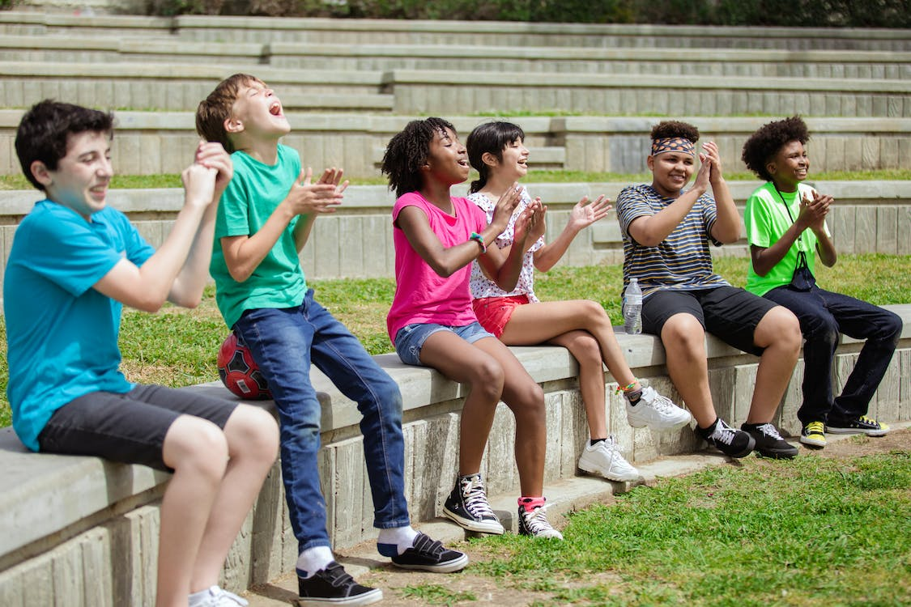
GRACIAS POR SU ATENCION

